Slide 1
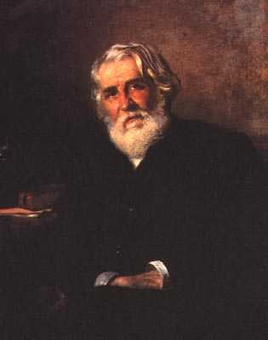
Стихотворения в прозе И.С.Тургенева

Slide 2
«Добрый мой читатель, не пробегай этих стихотворений сподряд: тебе, вероятно, скучно станет – и книга вывалится у тебя из рук. Но читай их враздробь: сегодня одно, завтра другое, - и которое-нибудь из них, может быть, заронит тебе что-нибудь в душу», - писал И.С. Тургенев.

Slide 3
Роды литературы это крупные объединения словесно-художественных произведений по типу отношения высказывающегося ("носителя речи") к художественному целому
ЭПОС
рассказ о герое и происходящих с ним событиях
ЛИРИКА
Раскрывает чувства, мысли, переживания лирического героя
ДРАМА
предназначена для постановки на сцене

Slide 4
Основные жанры лирики
Сонет
Эпиграмма
Ода
Романс, песня
Послание
Элегия
Лирическое стихотворение - небольшое художественное произведение, написанное ритмически организованными, обычно рифмованными, строками.

Slide 5
Художественный текст
ПРОЗАИЧЕСКИЙ ТЕКСТ – это речь отрывистая, не связанная метром и рифмой
СТИХОТВОРНЫЙ ТЕКСТ– это речь периодическая, ритмически организованная, обладающая метром, размером, рифмой и ритмом
Главное отличие поэзии от прозы –наличие рифмы и ритма
Notes:
Главное отличие поэзии от прозы –наличие рифмы и ритма

Slide 6
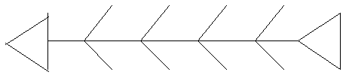
ЛИРИКА
ПРОЗА
лирическое произведение в прозаической форме
Стихотворение в прозе-
Отсутствие рифмы, ритма, т.е. прозаическая форма
Раскрывает чувства, мысли, переживания лирического героя
Лирический герой близок автору
Стихотворная форма
Notes:
Лирический герой близок автору

Slide 7
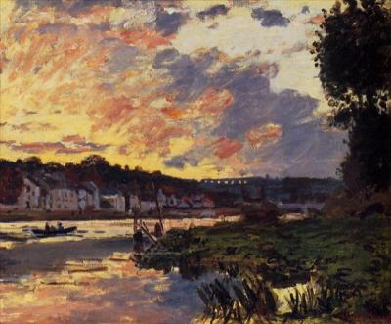
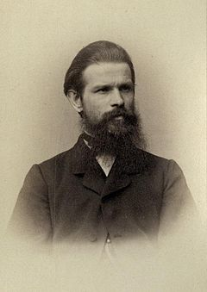
История создания
80-е гг. Франция, г. Буживаль
Редактор журнала "Вестник Европы" М. М. Стасюлевич
Стасюлевич предлагал назвать "зигзагами«, т.к. "коротки как молнии и как молния внезапно освещают пред Вами громадные перспективы".
Однако писатель назвал свой цикл по-латыни "Старческое" – "Senilia".
“Senilia” (“Старческое”), собственно говоря, это не что иное, как последние вздохи (вежливо выражаясь) старика”, – писал Тургенев в одном из писем

Slide 8
«Русский язык»
Июнь 1882 г.
Усиление реакции царского правительства в связи с убийством 1 марта 1882 г. царя Александра I.
В августе 1882 г. приняты «Временные правила о печати».
С 1883г. стала действовать жандармерия, специализирующаяся на агентурной деятельности.

Slide 9
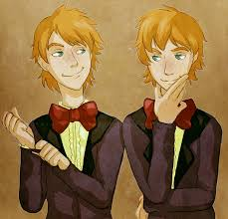
«Близнецы»
Подтекст – скрытый смысл высказывания

Slide 10
«Два богача»
Ротшильды- европейская династия банкиров и общественных деятелей еврейского происхождения, основанная в конце XVIII века
Умиляться – испытывать нежные чувства, вызванные чем-то трогательным.

Slide 11
Домашнее задание
Выучить любое стихотворение в прозе наизусть (можно не из учебника, но не маленькое).
Написать отзыв на любое стихотворение в прозе (по желанию можно сопроводить иллюстрацией).
Читать стр.254-256, готовить биографию Н.А. Некрасова (можно найти доп. сведения)
Инд. задание
Подготовить сообщение по декабристам

